Slide 1
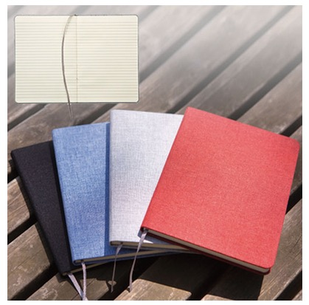
【提案書】
テキスタイルカバーノート
特徴
マットで印象的な質感の記事素材を貼ったハードカバーにオリジナルデザインの名入れプリントが出来るノートです。専用の紙箱付きで高級感がありますので、記念用などに大変おすすめです。
納期
納期スペース
仕様
素 材：ポリエステル､紙(約80枚)
サイズ：131×188×13mm
包 装：薄紙､紙箱
備 考：ブルー・レッド・ブラック・グレー
お見積
お見積りスペース

